Slide 1
2月营销方案
立春、元宵节、情人节
品牌传播 |裂变引流 | 留存活跃
营销活动

Slide 2
目录
壹
贰
叁
2月节日热点盘点
节日热点模板推荐
节日热点案例分享

Slide 3
2月节日热点盘点
PART 01

Slide 4


2月节点盘点
立春
元宵节
情人节
宜：欢乐营销
宜：甜蜜营销
1、各类行业：以节日祝福或节日科普为主题，利用微传单H5，结合品牌进行传播；
2、餐饮行业：以吃元宵为主题，结合游戏/抽奖/助力玩法，吸引用户到店就餐；
3、新媒体行业：推出#元宵猜灯谜#等活动，结合答题玩法，以趣味问答吸引用户参与
1、各类行业：利用微传单H5，推出浪漫情人节促销、晒情人节相册等活动，结合品牌进行宣传；
2、珠宝行业：主推情人节挚爱专属礼盒，结合秒杀玩法，吸引用户购买；
3、餐饮行业：主推情人节专属套餐，结合秒杀玩法，以低价优惠吸引用户购买套餐；
4、鲜花礼品、美妆行业：以情人节送礼为主题，结合游戏/抽奖玩法，以优惠券设奖吸引用户参与

Slide 5
2月节点盘点
立春
节后返工
宜：节气营销
宜：开工回血
1、各类行业：以节气祝福为主题，利用微传单H5，制作精美海报植入品牌进行传播；
2、各类行业：以节气宣传科普为主题，结合节气习俗，利用助力/抽奖玩法，进行品牌宣传；
3、服装行业：结合节气特点，利用拼团/砍价玩法，主推春季换装上新
1、各类行业：以返工有礼为主题，结合抽奖活动，红包设奖，助力返工；
2、食品行业：甄选适合办公室食用的水果、零食、奶茶、功能饮料等进行满减促销活动；
3、百货行业：主打年后办公室换新，结合砍价/拼团，进行办公室用品大促活动

Slide 6
节日热点模板推荐
PART 02

Slide 7

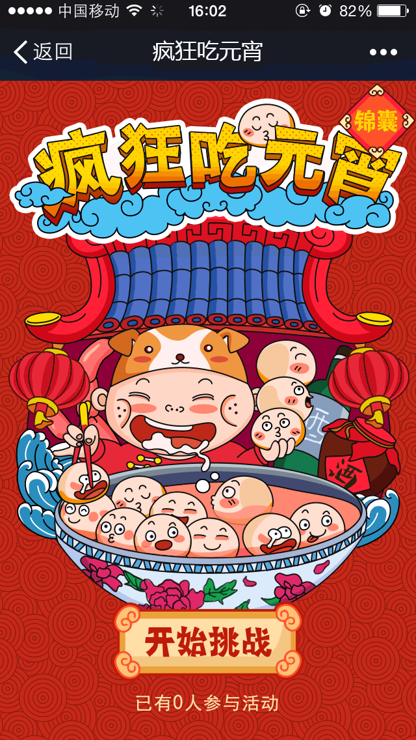
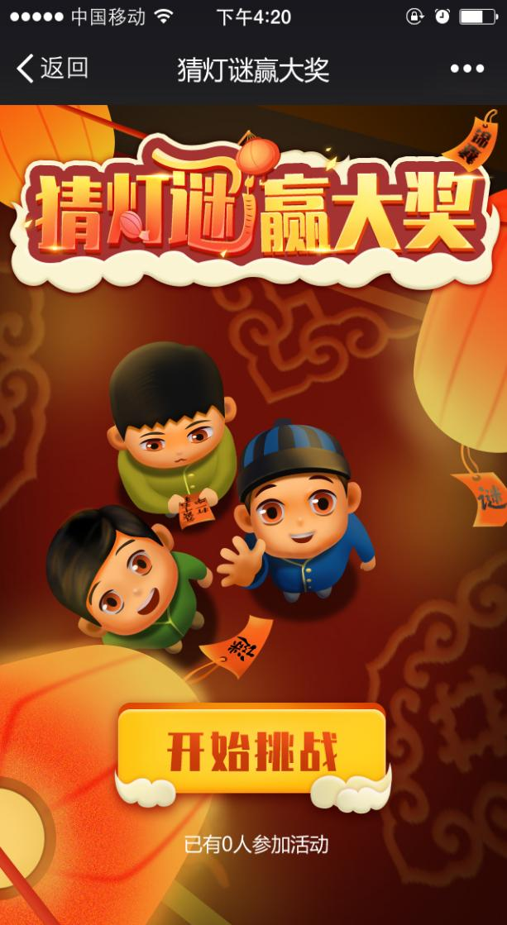
元宵节
欢乐营销
1、各类行业：以节日祝福或节日科普为主题，利用微传单H5，结合品牌进行传播；
2、餐饮行业：以吃元宵为主题，结合游戏/抽奖/助力玩法，吸引用户到店就餐；
3、新媒体行业：推出#元宵猜灯谜#等活动，结合答题玩法，以趣味问答吸引用户参与
元宵祝福贺卡
元宵节游戏
元宵答题猜灯谜

Slide 8


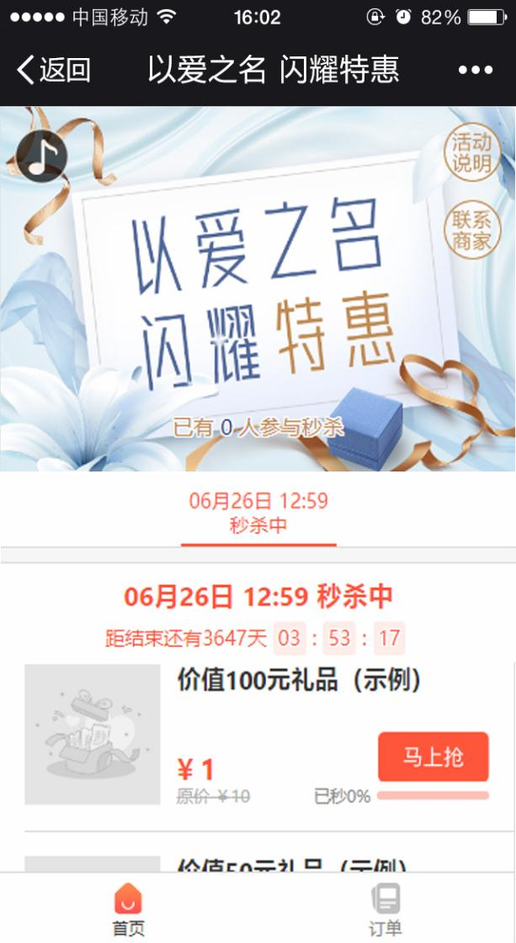
情人节
甜蜜营销
1、各类行业：利用微传单H5，推出浪漫情人节促销、晒情人节相册等活动，结合品牌进行宣传；
2、珠宝行业：主推情人节挚爱专属礼盒，结合秒杀玩法，吸引用户购买；
情人节促销微传单
情侣纪念相册
情人节秒杀

Slide 9
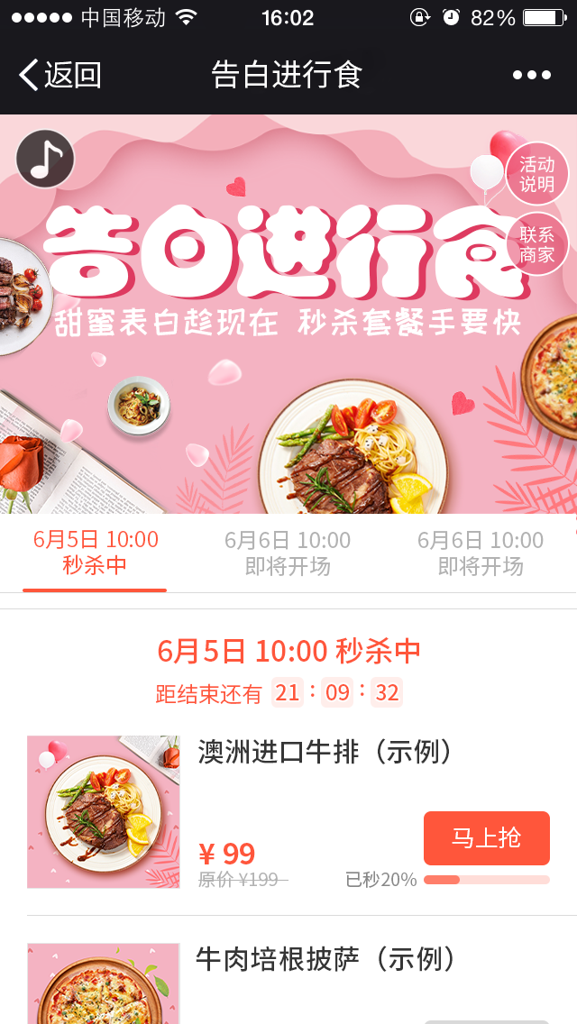


情人节
甜蜜营销
3、餐饮行业：主推情人节专属套餐，结合秒杀玩法，以低价优惠吸引用户购买套餐；
4、鲜花礼品、美妆行业：以情人节送礼为主题，结合游戏/抽奖玩法，以优惠券设奖吸引用户参与
美食秒杀
情人节游戏
礼盒抽奖

Slide 10

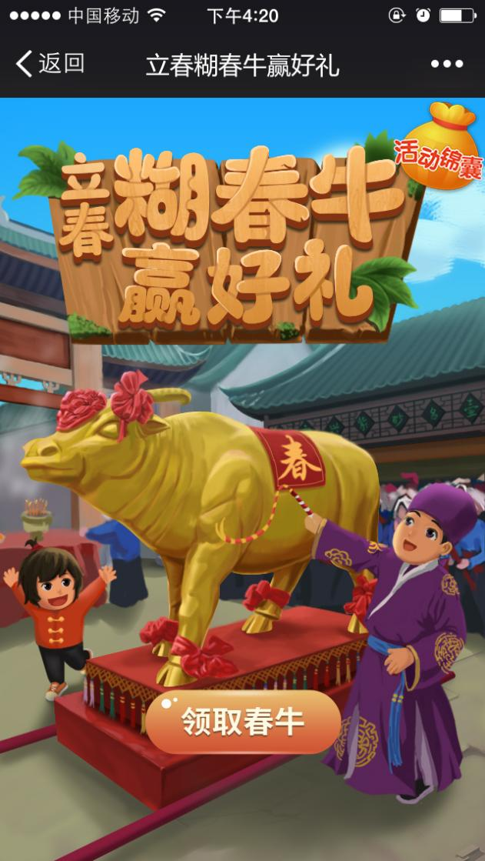
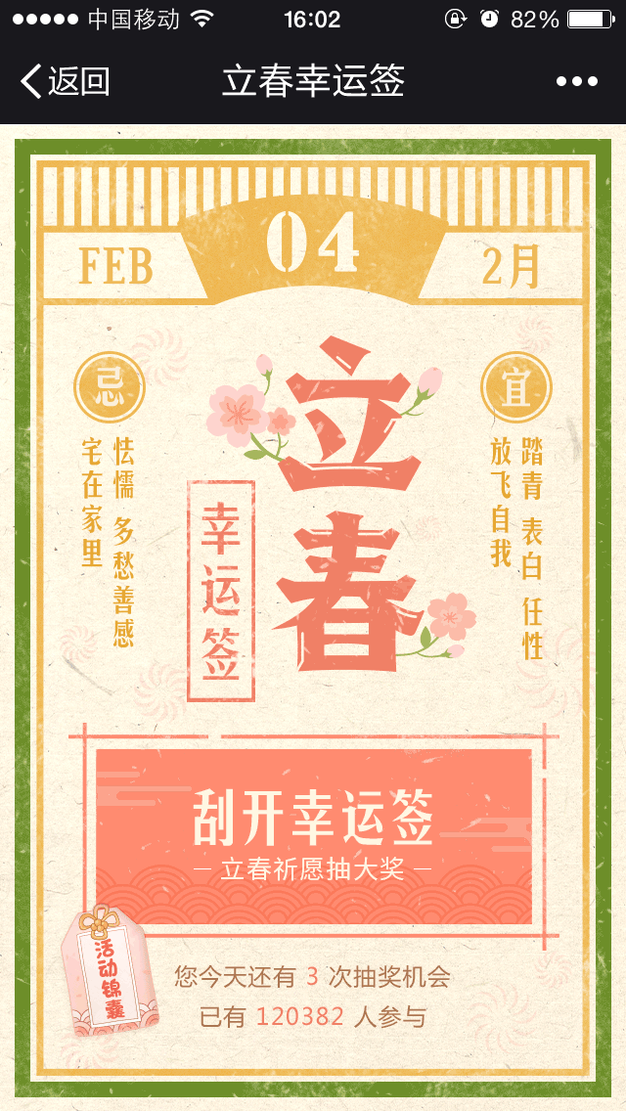
立春
节气营销
1、各类行业：以节气祝福为主题，利用微传单H5，制作精美海报植入品牌进行传播；
2、各类行业：以节气宣传科普为主题，结合节气习俗，利用助力/抽奖玩法，进行品牌宣传；
3、服装行业：结合节气特点，利用拼团/砍价玩法，主推春季换装上新
立春节气科普
立春助力活动
立春刮大奖

Slide 11
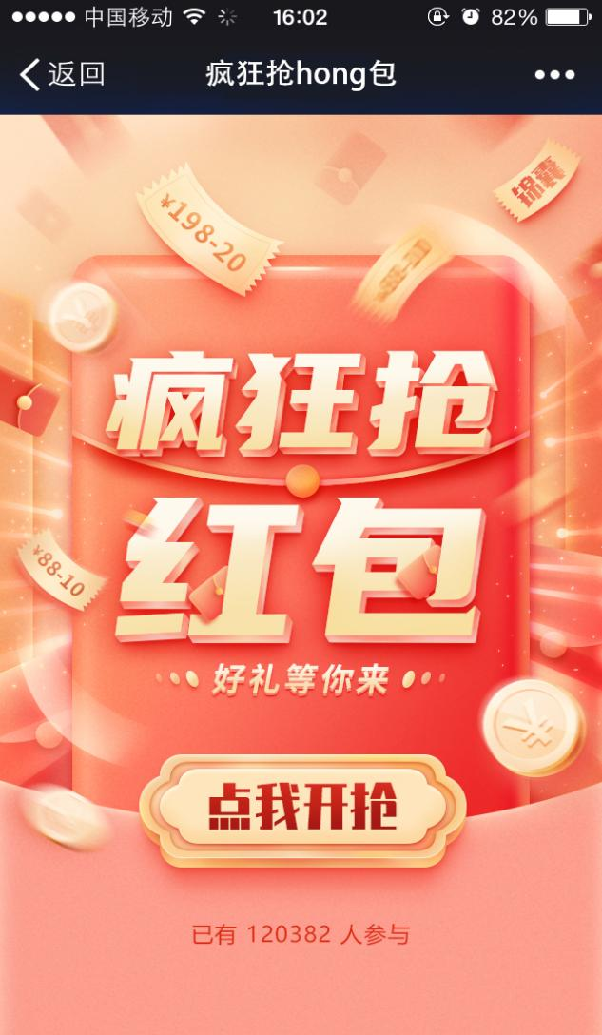
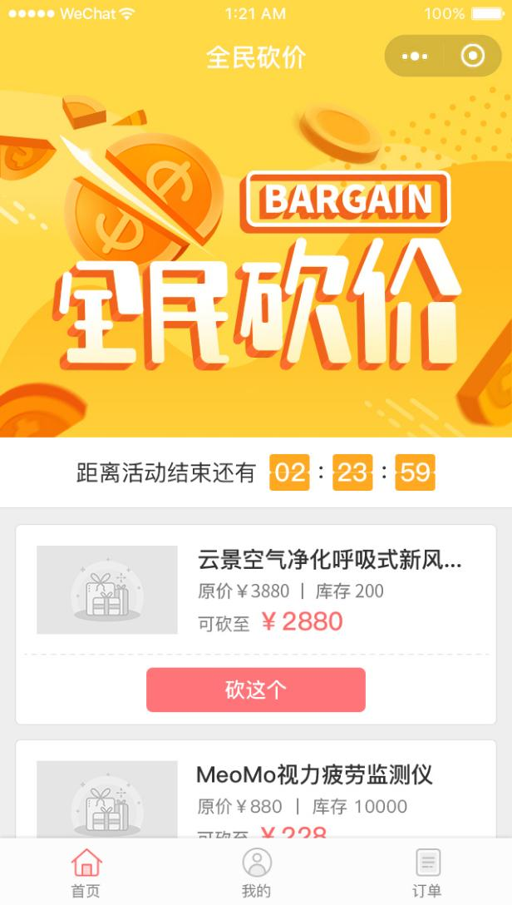
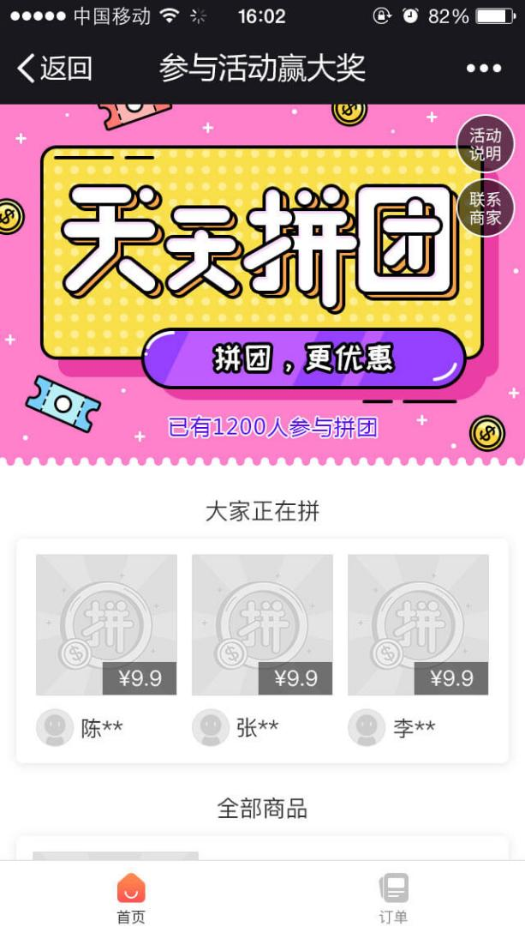
节后返工
开工回血
1、各类行业：以返工有礼为主题，结合抽奖活动，红包设奖，助力返工；
2、食品行业：甄选适合办公室食用的水果、零食、奶茶、功能饮料等进行满减促销活动；
3、百货行业：主打年后办公室换新，结合砍价/拼团，进行办公室用品大促活动
疯狂抢红包
砍价活动
拼团活动

Slide 12
节日热点案例分享
PART 03

Slide 13
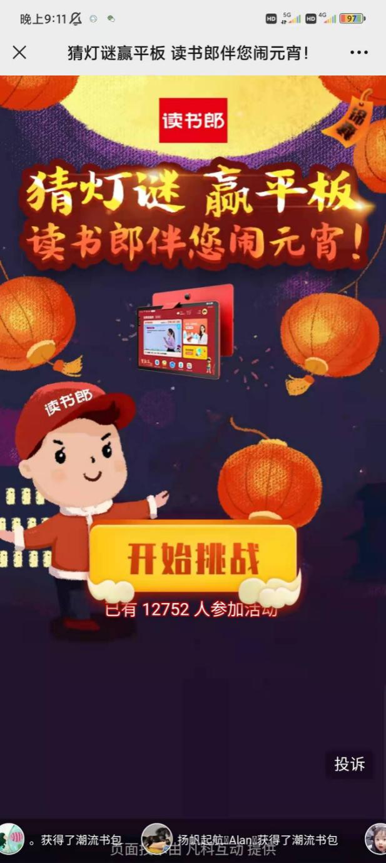
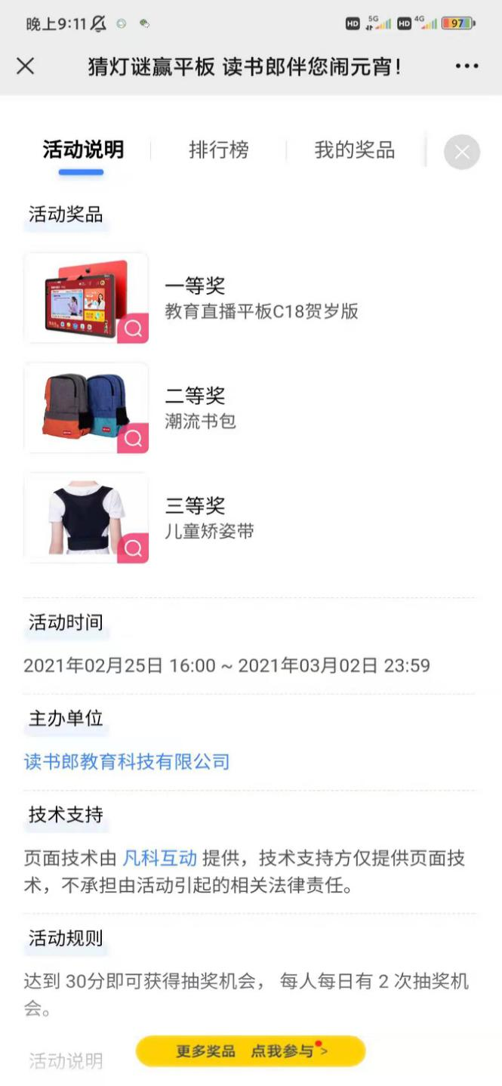
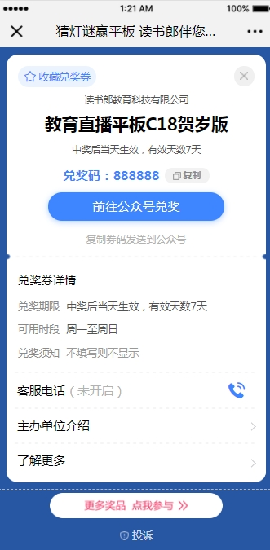
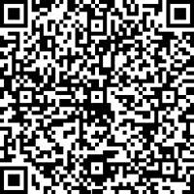
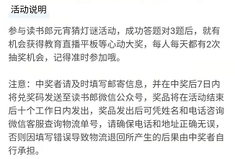
元宵节案例
读书郎伴您闹元宵[教培行业]
浏览人数：13954 参与人数：12752 获奖人数：307
公众号引流 信息留存
主办单位
采用活动
读书郎
猜灯谜赢大奖
体验活动
活动亮点
1、[奖品介绍]展示实物奖品图片，对用户吸引力增强；
2、[公众号兑奖]引导中奖用户前往公众号兑奖，有利于公众号引流涨粉；
3、[联系信息收集]引导中奖者填写联系信息才能领取奖品，方便奖品邮寄，同时有利于用户信息留存

Slide 14
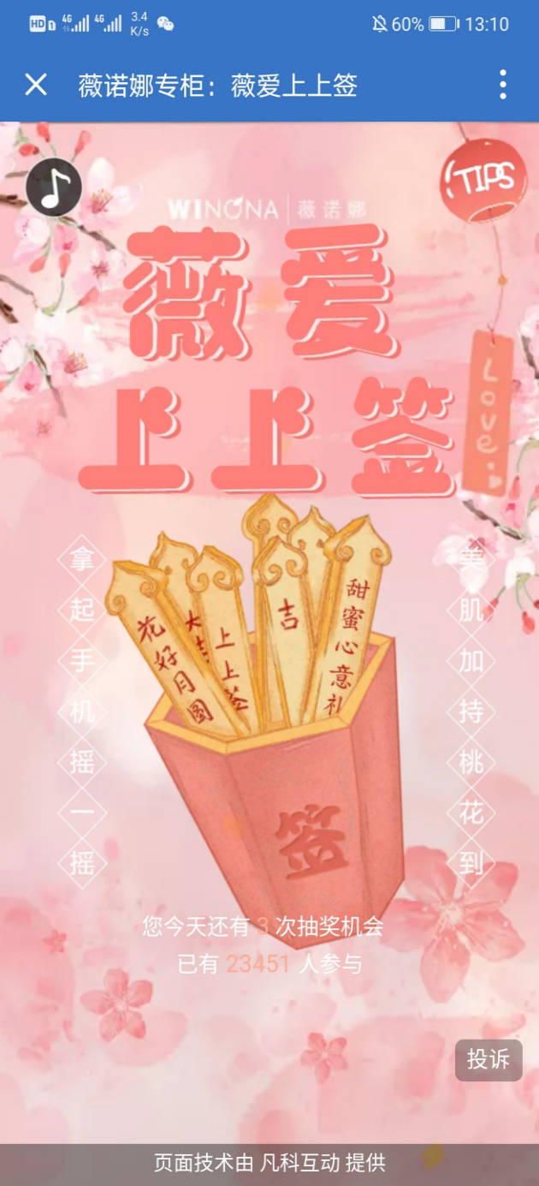
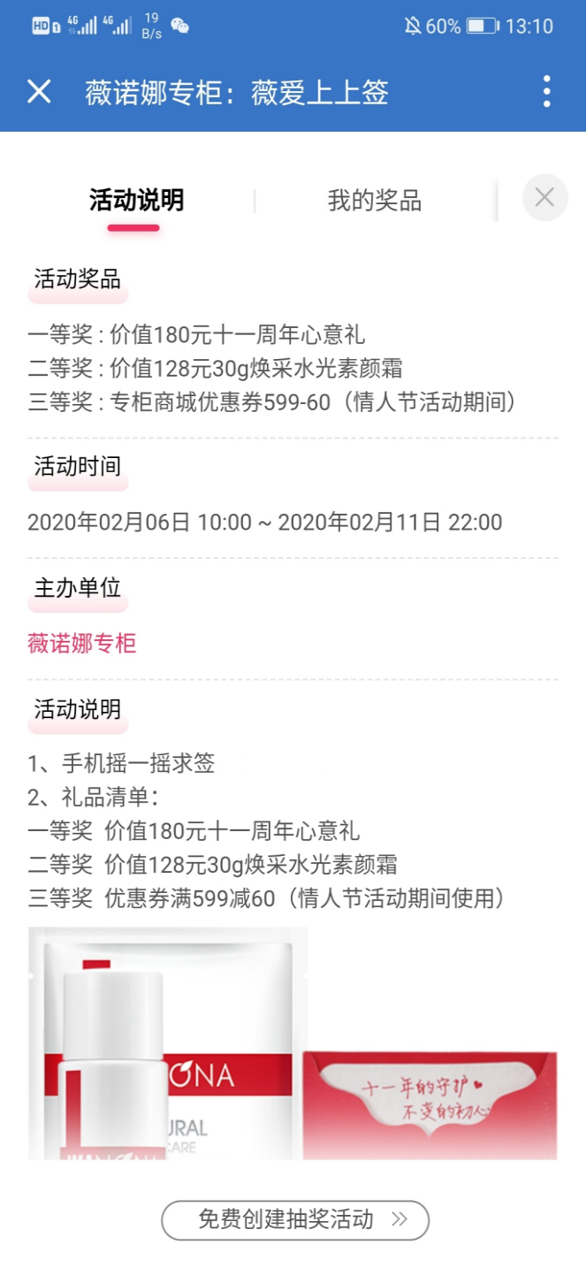
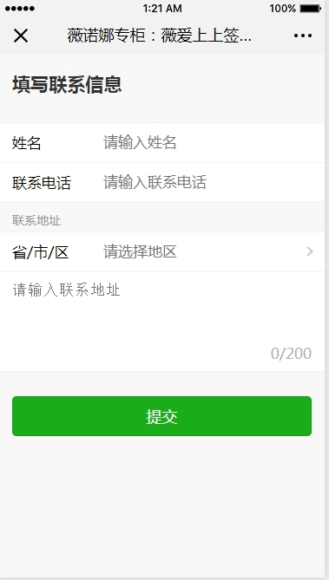
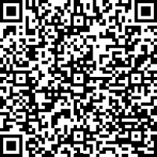
情人节案例
薇爱上上签[美妆行业]
浏览人数：26924 参与人数：23451 获奖人数：1881
活跃粉丝 信息留存
主办单位
采用活动
薇诺娜专柜
爱情上上签
体验活动
2023年2月6日 - 2023年2月28日
活动亮点
1、[奖品展示]展示实物奖品图片，对用户吸引力增强；
2、[联系信息收集]实物礼品需要中奖者填写联系信息才能领取奖品，有利于实现用户信息留存

Slide 15
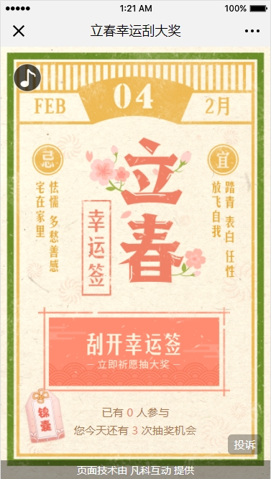
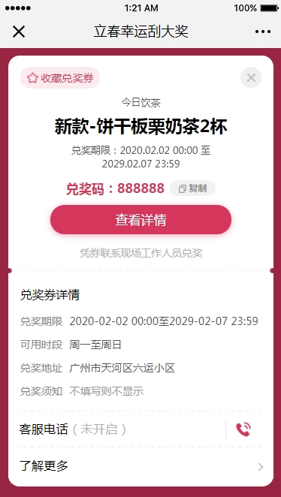
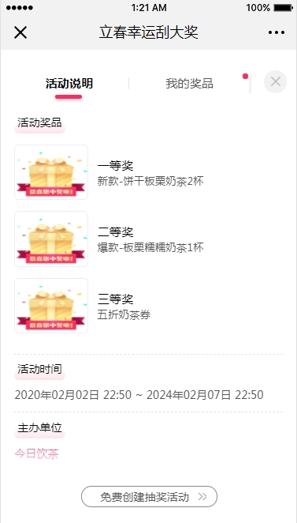
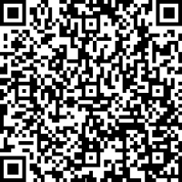
立春案例
立春幸运刮大奖[食品饮料]
浏览人数：14835 参与人数：13669 获奖人数：7080
线下兑奖 门店引流
主办单位
采用活动
今日饮茶
立春幸运刮大奖
体验活动
活动亮点
2023年2月3日 - 2023年2月28日
1、[奖项吸引]以店铺奶茶和优惠券设奖，满足用户立春喝奶茶的需求，对用户的吸引力较强；
2、[线下兑奖]中奖者需要到店向店员出示兑奖券才能领取奖品，有利于实现线下门店引流

Slide 16
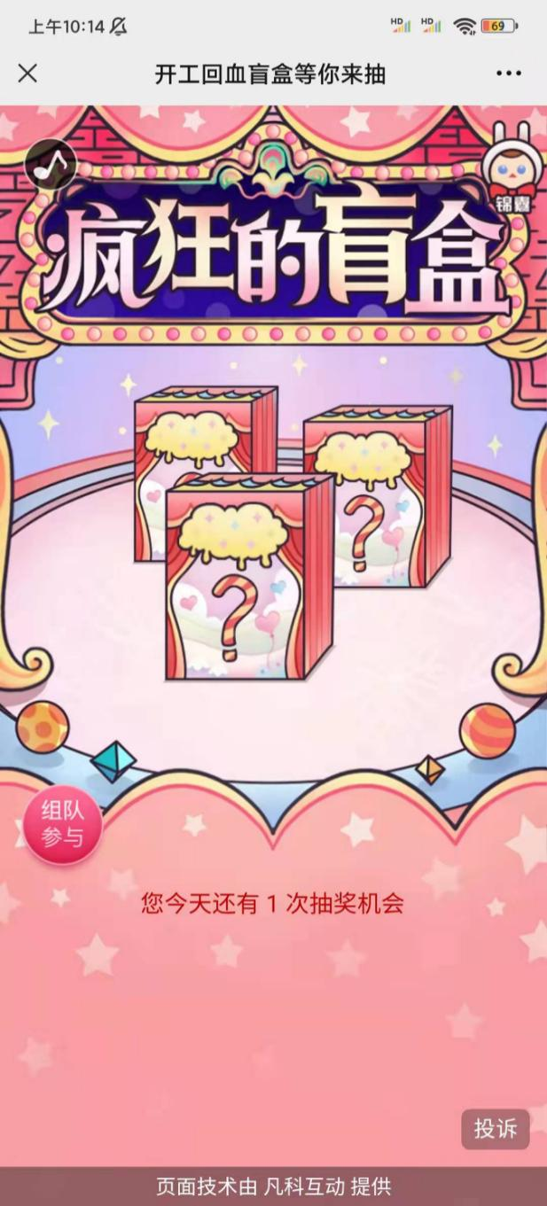
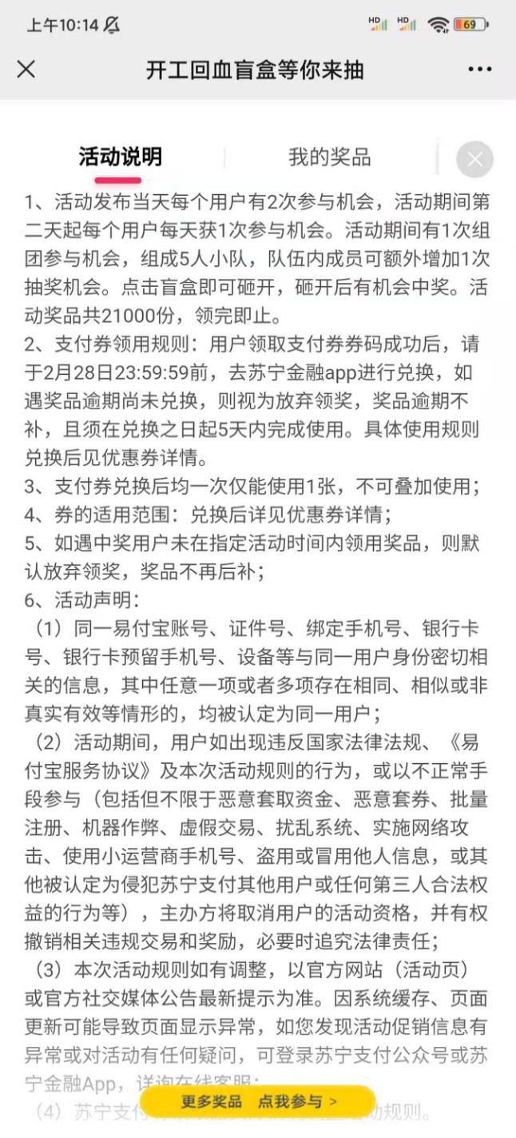
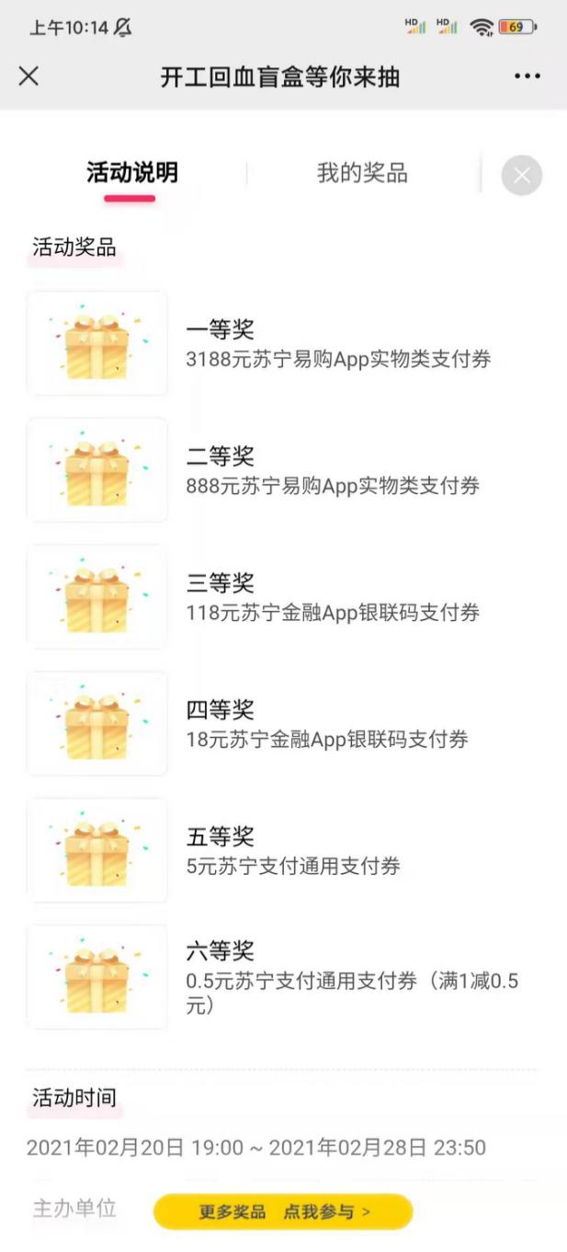
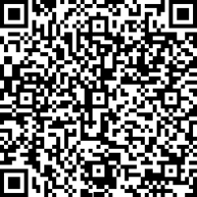
节后开工案例
开工回血盲盒等你来抽[金融理财]
浏览人数：62328 参与人数：60310 获奖人数：13252
裂变传播 公众号/APP引流
主办单位
采用活动
苏宁支付
疯狂的盲盒
体验活动
活动亮点
1、[组队参与]引导用户邀请好友组队参与获取额外参与抽奖机会，有利于活动裂变，扩大活动传播范围；
2、[粉丝专属]引导用户关注公众号后参与抽奖，有利于公众号涨粉引流；
3、[APP引流]引导中奖用户前往APP进行兑奖，有利于APP引流，实现用户拉新
2023年2月1日 - 2023年2月28日

Slide 17
为什么选择营销活动？
营销活动
创建游戏
品牌植入
发布公众号
传统定制
价格实惠，买两年送两年
5000-50000
发送给朋友
分享社群
任意创建活动，持续享受VIP服务
一次性使用，每次付费只能定制一款活动
10分钟创建活动，一键发布使用
需不断与技术人员沟通，耗时2-3个月
活动期间随意修改活动设置
销售提高
广泛传播
每次修改需联系乙方，处理周期长
品牌公司保障，7*24小时安全监控
皮包公司多，安全风险大，维护要收费
价格实惠、即建即用、持续服务、灵活修改、安全可靠

